Slide 1
ỦY BAN NHÂN DÂN TP QUY NHƠN
TRƯỜNG TIỂU HỌC LÝ THƯỜNG KIỆT
Chào mừng các em học sinh
Âm nhạc lớp 2
Giáo viên: Huỳnh Thị Diệu Thể
Năm học 2023 - 2024

Slide 2
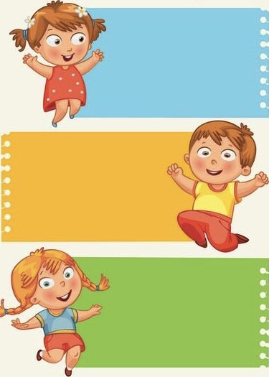
HOẠT ĐỘNG KHỞI ĐỘNG
TRÒ CHƠI: GIẢI CỨU CHÚ ẾCH
CÂU 1
CÂU 2
CÂU 3

Slide 3
CÂU HỎI 1: Em hãy cho biết đây là câu giai điệu trong bài hát nào
Đáp án câu 1: câu giai điệu trong bài hát nào Tình bạn

Slide 4
Câu hỏi 2 : Em hãy tả chú hình dáng loài ếch theo hiểu biết của em
Đáp án câu 2 : Loài Ếch da xanh có 4 chân, mắt to…

Slide 5
Câu hỏi 3 : Lớp hãy hát bài Tình Bạn thật hay để khởi động

Slide 6
TIẾT 31
HỌC HÁT: BÀI CHÚ ẾCH CON
Nhạc và Lời: PHAN NHÂN
VẬN DỤNG SÁNG TẠO: PHÂN BIỆT ÂM THANH TO NHỎ

Slide 7
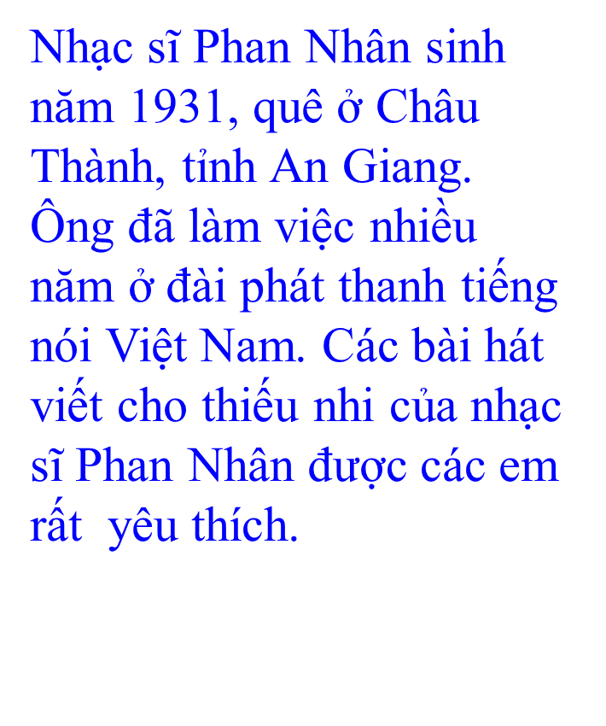
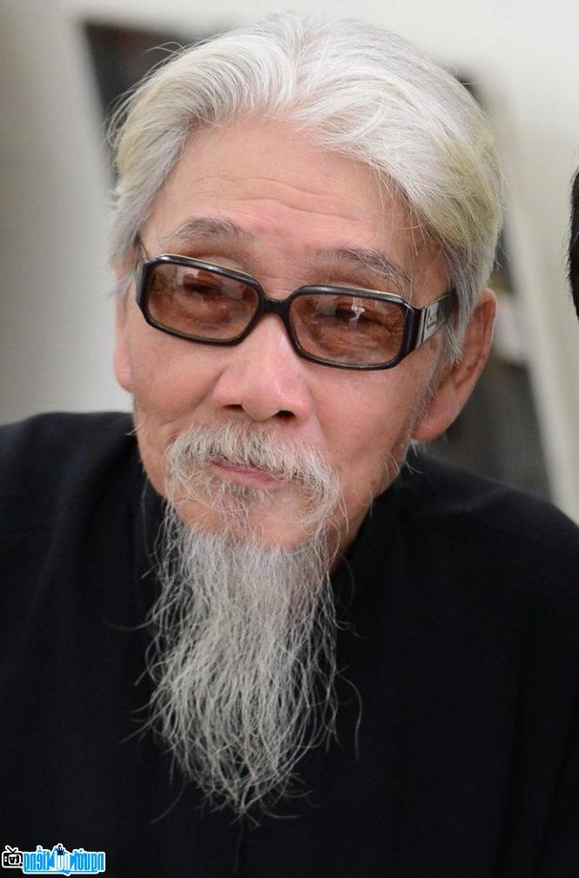
NỘI DUNG 1 HỌC HÁT BÀI CHÚ ẾCH CON
HOẠT ĐỘNG TÌM HIỂU-KHÁM PHÁ
TÁC GIẢ

Slide 8
CHÚ ẾCH CON
Nhạc và Lời: PHAN NHÂN
HÁT MẪU

Slide 9
CÂU 1: Kìa chú là chú ếch con có hai là hai mắt tròn CÂU 2: Chú ngồi học bài một mình bên hố bom kề vườn xoan CÂU 3: Bao nhiêu cô cá trê non cùng bao nhiêu chú cá rô ron CÂU 4: Tung tăng chiếc vây son nhịp theo tiếng ếch vang giòn ! Kìa chú là ếch con bé ngoan là ngoan nhất nhà Chú học thuộc bài xong rồi chú hát thi cùng họa mi Bao nhiêu chú chim ri cùng bao cô cá rô phi Nghe tiếng hát mê ly cùng vui thích chí cười khì !
Lời 1
Đọc lời ca
Lời 2
Giải thích: Ron là cá Rô nhỏ
Son là vây cá màu đỏ

Slide 10
Dạy hát nối tiếp
CÂU 1:
Kìa chú là chú ếch con có hai là hai mắt tròn

Slide 11
CÂU 2:
Chú ngồi học bài một mình bên hố bom kề vườn xoan

Slide 12
CÂU 1+2:
Kìa chú là chú ếch con có hai là hai mắt tròn. Chú ngồi học bài một mình bên hố bom kề vườn xoan

Slide 13
CÂU 3:
Bao nhiêu cô cá trê non cùng bao nhiêu chú cá rô ron

Slide 14
CÂU 4:
Tung tăng chiếc vây son nhịp theo tiếng ếch vang giòn !

Slide 15
CÂU 3+4:
Bao nhiêu cô cá trê non cùng bao nhiêu chú cá rô ron. Tung tăng chiếc vây son nhịp theo tiếng ếch vang giòn !

Slide 16
HOẠT ĐỘNG THỰC HÀNH LUYỆN TẬP
- Hát lời 1 với piano sau đó hát với nhạc nền 1 lần và hát lời 2 trên giai điệu lời 1. Hát cả bài với các hình thức

Slide 17
- Hát gõ đệm theo phách vơi hình thức lớp tổ, cá nhân…
CÂU 1: Kìa chú là chú ếch con có hai là hai mắt tròn CÂU 4: Tung tăng chiếc vây son nhịp theo tiếng ếch vang giòn !
Lời 2 tương tự

Slide 18
-Hát gõ đệm theo tiết tấu với các hình thức: Lớp, tổ, cá nhân…
CÂU 1: Kìa chú là chú ếch con có hai là hai mắt tròn CÂU 4: Tung tăng chiếc vây son nhịp theo tiếng ếch vang giòn !
Lời 2 tương tự

Slide 19
- Hát gõ đệm bằng hai âm săc với các hình thức: Lớp, tổ, cá nhân…
CÂU 1: Kìa chú là chú ếch con có hai là hai mắt tròn CÂU 4: Tung tăng chiếc vây son nhịp theo tiếng ếch vang giòn
TỔ 1
TỔ 2
TỔ 1
TỔ 2
Lời 2 tương tự

Slide 20
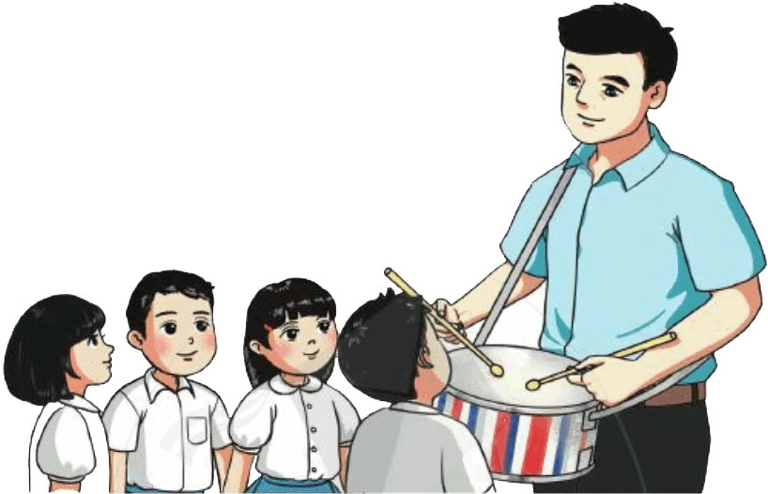
NỘI DUNG 2 VẬN DỤNG SÁNG TẠO: PHÂN BIỆT ÂM THANH TO NHỎ
- GV dùng trống gõ âm thanh to hoặc nhỏ. Sau đó, mời nhóm từ 4 đến 5 HS di chuyển tự do, nếu HS nhận thấy âm thanh to thì giậm mạnh chân, nếu nhận thấy âm thanh nhỏ thì bước nhón chân, còn âm thanh vừa phải thì bước đều.
HOẠT ĐỘNG TÌM HIỂU KHÁM PHÁ

Slide 21
- GV hỏi: Trong cuộc sống, các em nghe thấy những âm thanh nào vang to? Hãy thể hiện lại âm thanh đó.
HS thể hiện tiếng còi ô tô: toe...toe...toe.
HOẠT ĐỘNG THỰC HÀNH-LUYỆN TẬP

Slide 22
- GV hỏi: Trong cuộc sống, các em nghe thấy những âm thanh nào vang nhỏ? Hãy thể hiện lại âm thanh đó.
- HS thể hiện tiếng đồng hồ (tích tắc, tích tắc) hoặc tiếng chim (chích chích).

Slide 23
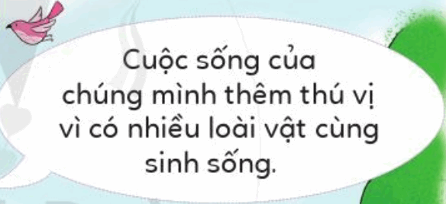
Chú ý hỏi song mới nêu giáo dục

Slide 24
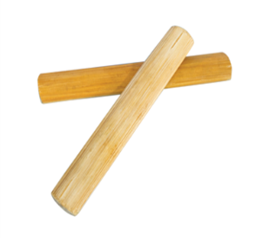
TẠM BIỆT CÁC EM! CHÚNG TA SẼ GẶP NHAU Ở TIẾT HỌC HÔM SAU NHA!

